Slide 1
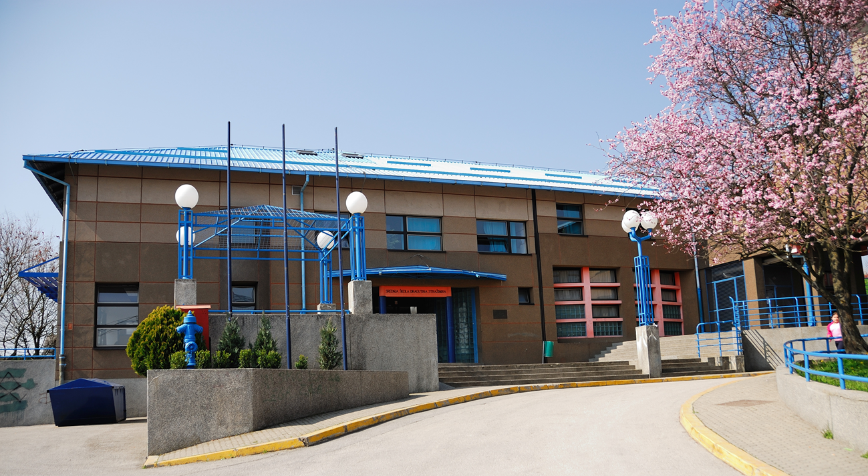
Srednja škola
Dragutina Stražimira
obilježavanje 30. godišnjice rada
Sveti Ivan Zelina

Slide 2
Dragutin Stražimir (1821. – 1891.)
- prosvjetitelj, vinogradar, pisac i donjozelinski župnik
- promotor modernizacije u poljodjelskoj proizvodnji
- promotor boljih uvjeta rada u prosvjeti
Izvor: https://www.muzej-zelina.hr/hr/pozdrav-iz-sv-ivana-zeline/dragutin-strazimir-1821-1891/

Slide 3
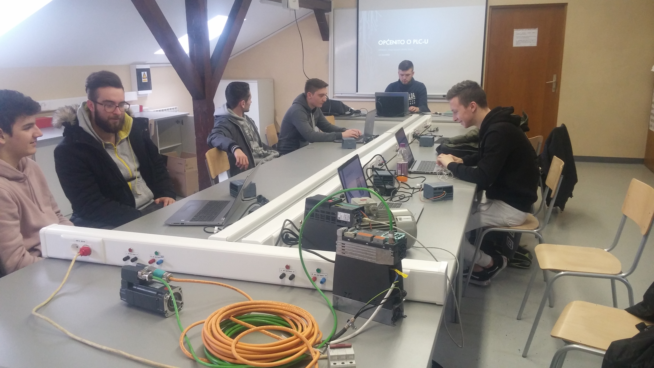
Obrazovni sektor
elektrotehnika i računalstvo
28 godina

Slide 4
POČECI I NAJNOVIJI PROGRAMI
školske godine 1993./94. upisana je 1. generacija učenika za zanimanje elektromehaničar
školske godine 1997./98. upisana je 1. generacija učenika za zanimanja elektroinstalater, autoelektričar i elektroničar-mehaničar
školske godine 2015./2016.– 1. generacija tehničara za el. strojeve s primijenjenim računalstvom

Slide 5
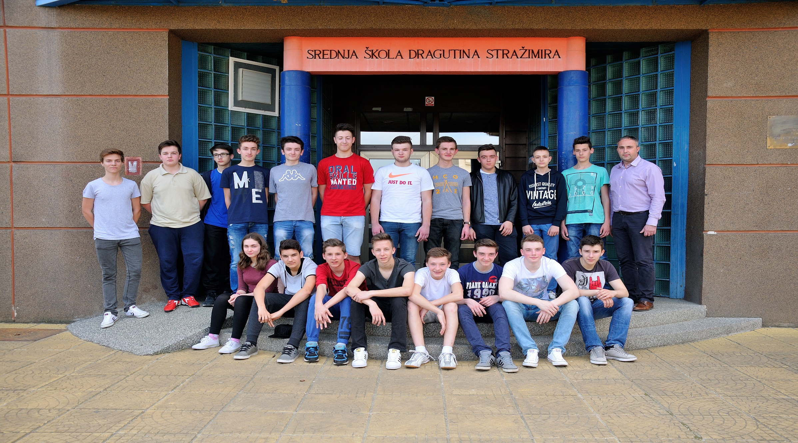
1.generacija tehničara za električne strojeve s primijenjenim računalstvom

Slide 6
ZANIMANJA DANAS
ČETVEROGODIŠNJI PROGRAM-Tehničar za električne strojeve s primijenjenim računalstvom
TROGODIŠNJI PROGRAM-Elektroinstalater
OBRAZOVNI SEKTOR ELEKTROTEHNIKA I RAČUNALSTVO

Slide 7
ZAŠTO JE NAŠA ŠKOLA DOBARA?
briga o stručnom i pedagoškom usavršavanju nastavnika
(EU) projekti
socijalna osviještenost – humanitarne i volonterske aktivnosti; preventivni programi
manji broj učenika u razredima – individualni pristup

Slide 8
OPIS ZANIMANJA
TEHNIČAR ZA EL. STROJEVE S PRIMIJENJENIM RAČUNALSTVOM
I
ELEKTROINSTALATER

Slide 9
TEHNIČAR ZA EL. STROJEVE S PRIMIJENJENIM RAČUNALSTVOM
traje 4 godine i obrazuje za konkretno zanimanje
završava izradom i obranom završnog rada; daje pravo polaganja ispita DM – nastavak školovanja?
program Matematike i Fizike usklađen s višom razinom DM
89 učenika

Slide 10
TEHNIČAR ZA EL. STROJEVE S PRIMIJENJENIM RAČUNALSTVOM
kombinira znanja iz elektrotehnike, automatike, automatskog upravljanja računalom/industrijskim računalima te robotike
projektiranje, konstruiranje, ispitivanje, obrada podataka i izrada dokumentacije
tehnološka priprema proizvodnje el. strojeva
konstruiranje dijelova el. strojeva
nadzor materijala i (polu)proizvoda
projektiranje el. instalacija

Slide 11
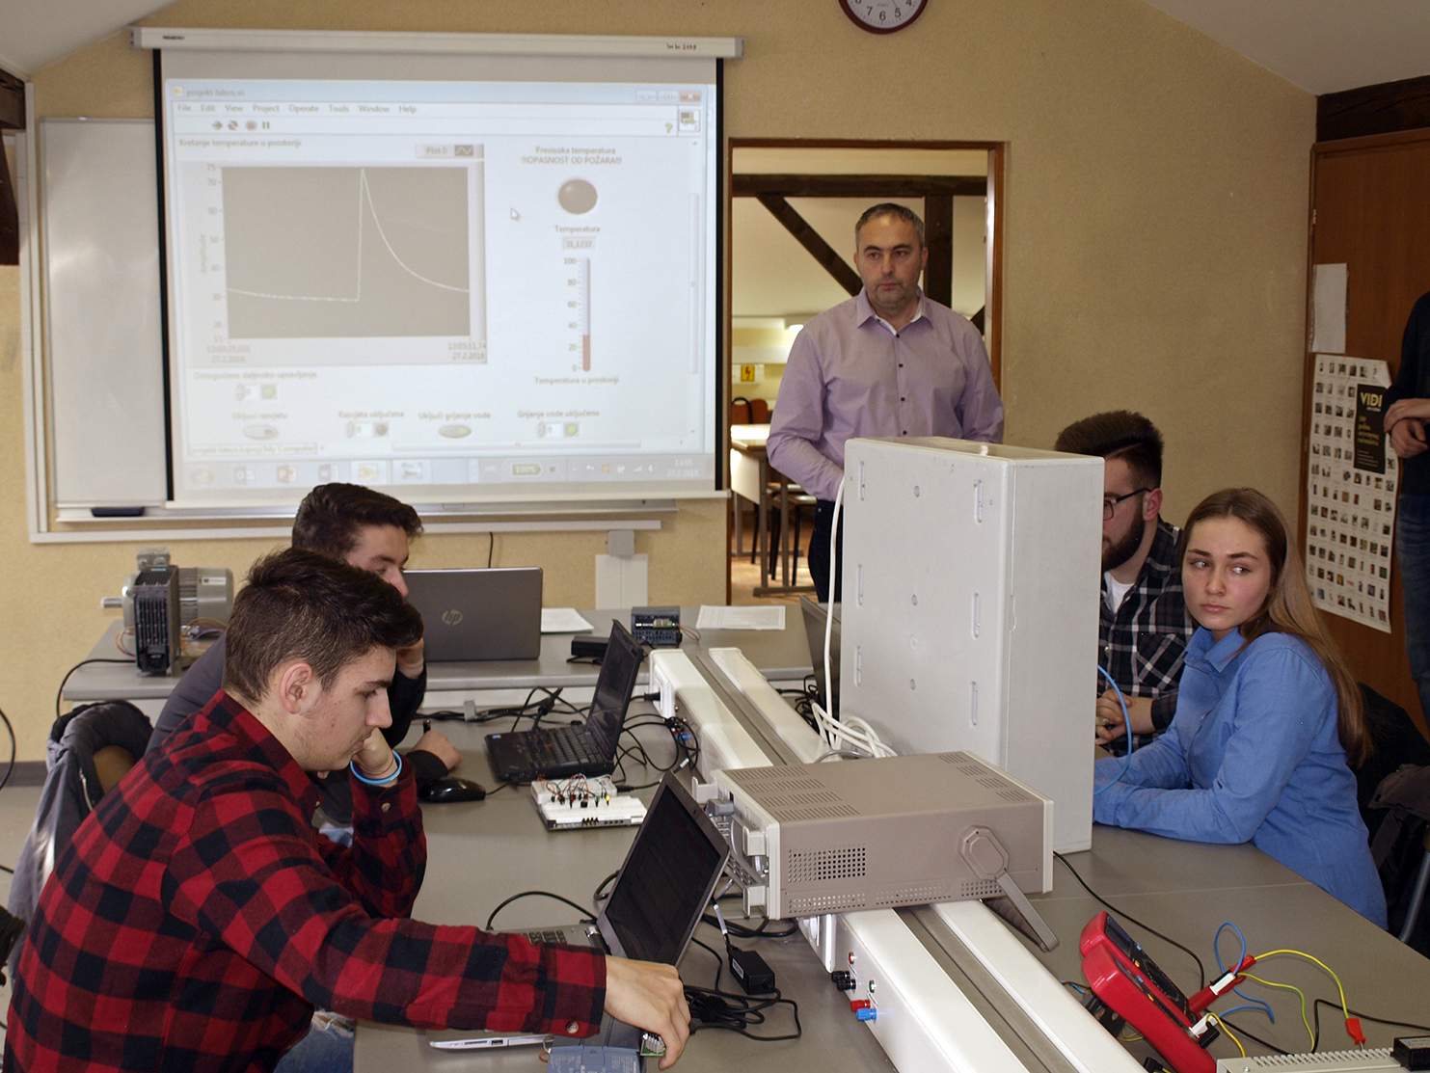
27. veljače 2018. u našoj školi otvoren je novi elektro laboratorij financijskim sredstvima Zagrebačke županije.

Slide 12
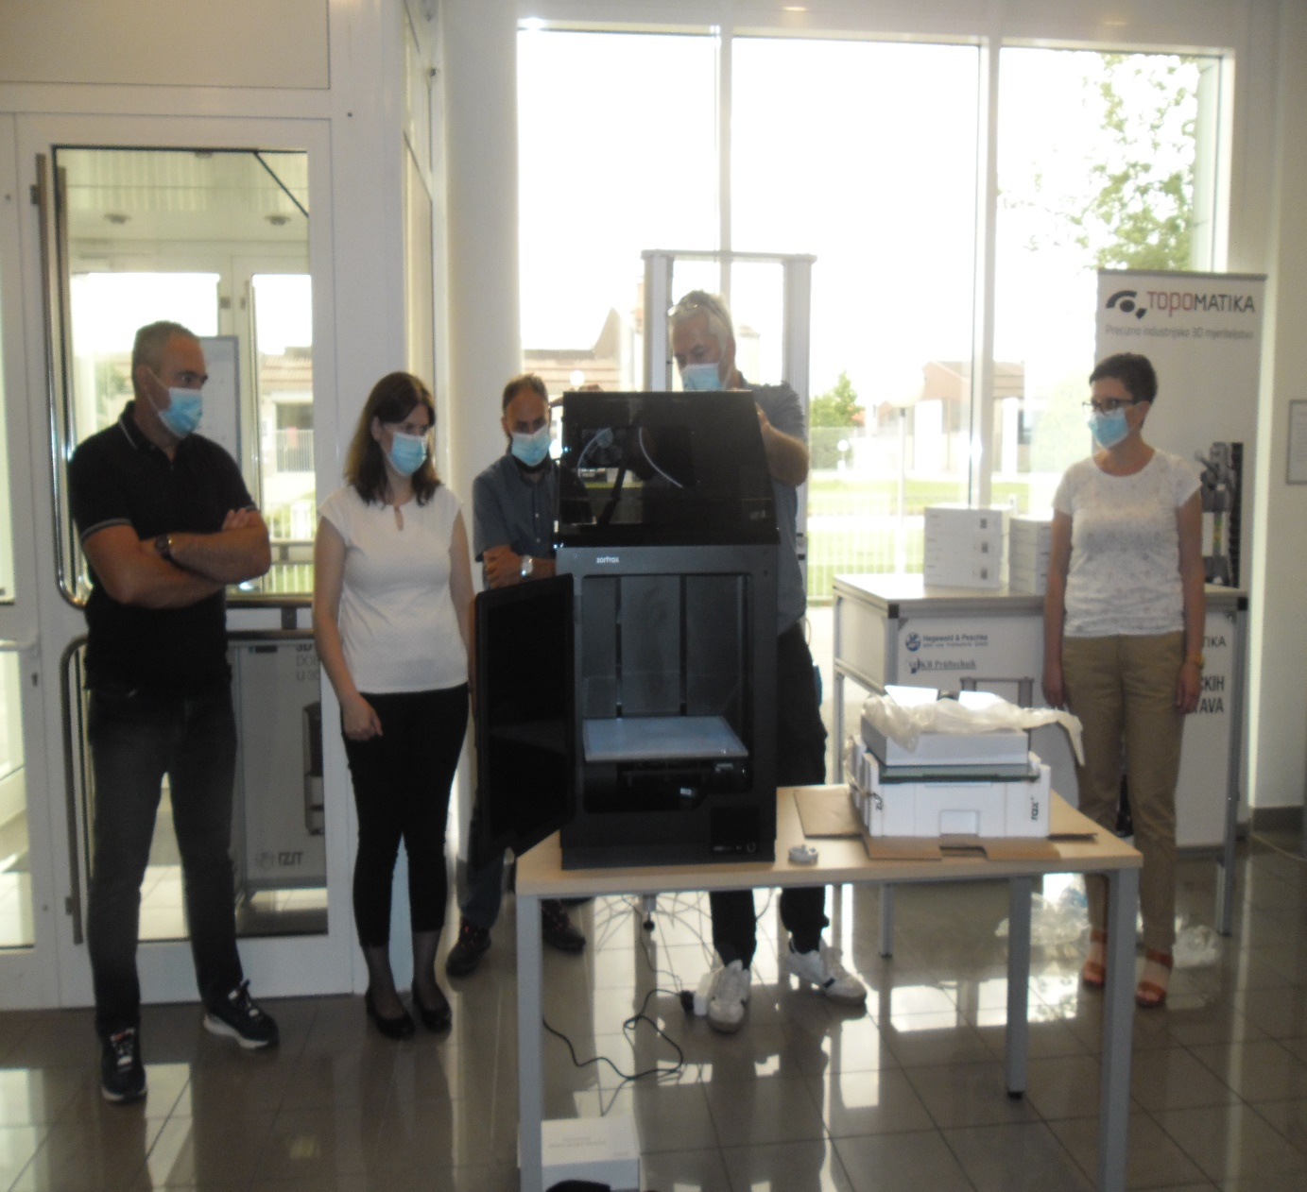
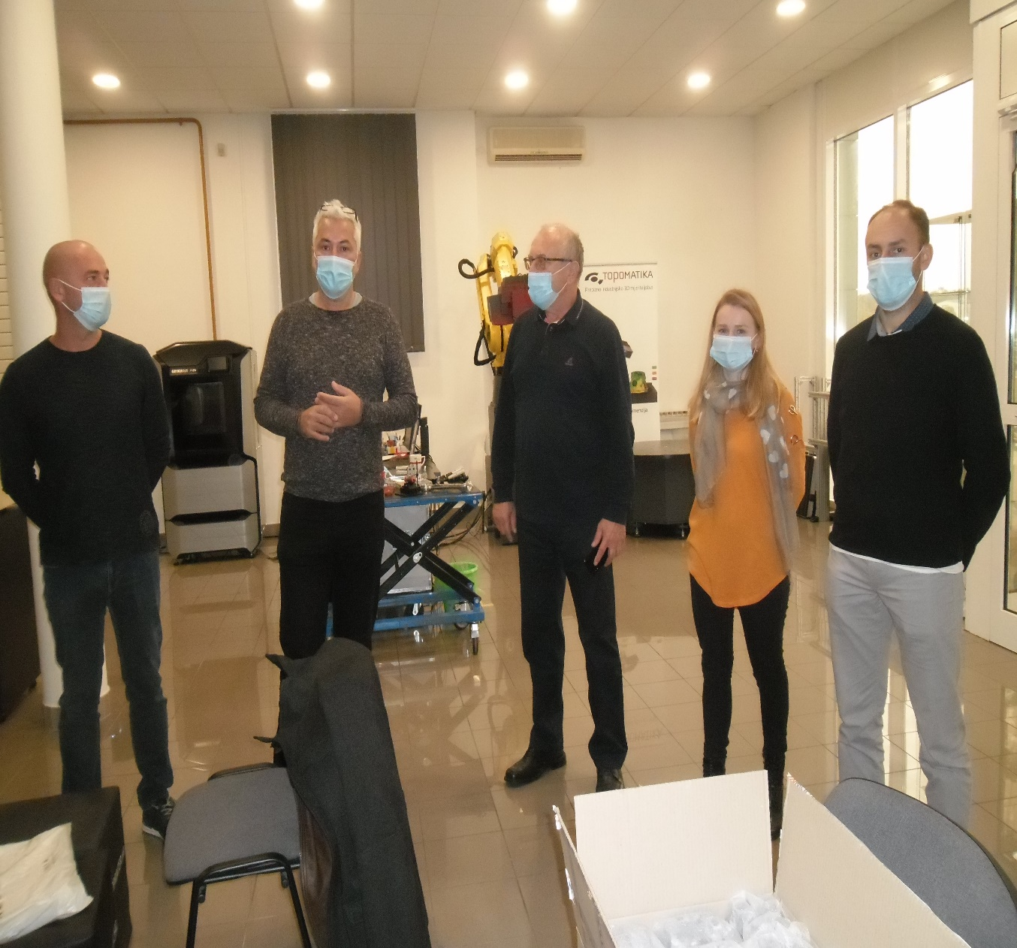
Zahvaljujući Elektrotehničkom društvu Zagreb i Zagrebačkoj županiji, naša je škola 7. srpnja 2020. postala bogatija za uređaj za brzu izradu prototipova koji koristi LPD Plus (Layered Plastic Deposition) tehnologiju 3D, odnosno 3D printer.

Slide 13
TROGODIŠNJE OBRTNIČK0 ZANIMANJE - Elektroinstalater
stručno-teorijska nastava u školi
ZNR;
praktična nastava u školi
praktična nastava u radnom procesu

Slide 14
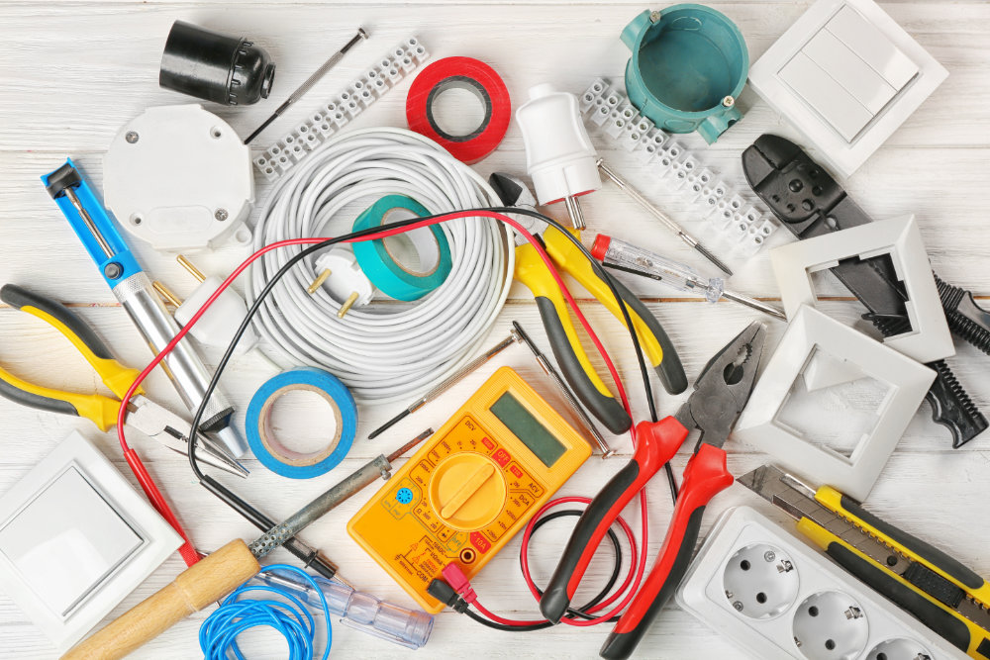
ELEKTROINSTALATER – DEFICITARNO ZANIMANJE
postavlja, ispituje, stavlja u pogon i održava niskonaponske instalacije i postrojenja za raspodjelu električne energije, antenske i komunikacijske instalacije, uzemljenja i gromobrane, itd.
preventivno održava postavljene uređaje i električnu opremu,
radi na obilježavanju instalacija, ugradnji razvodnih ormara, električnih uređaja i elektroopreme

Slide 15
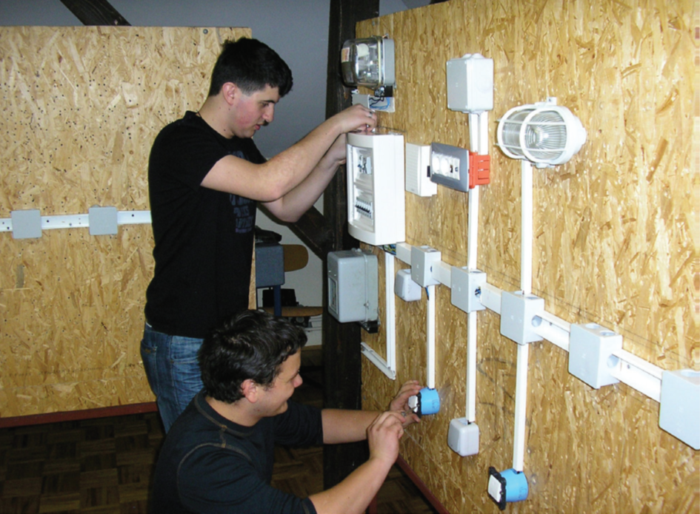
2001. god. naš sada pokojni sugrađanin Stjepan Antolković - Šimunjek donirao je financijska sredstva kojima smo opremili prvi laboratorij elektrotehnike. Od te godine redovito sudjelujemo na međužupanijskim i državnim natjecanjima i postižemo odlične rezultate.

Slide 16
NATJECANJA UČENIKA U OBRAZOVNOM SEKTORU ELEKTROTEHNIKE I RAČUNALSTVA

Slide 17
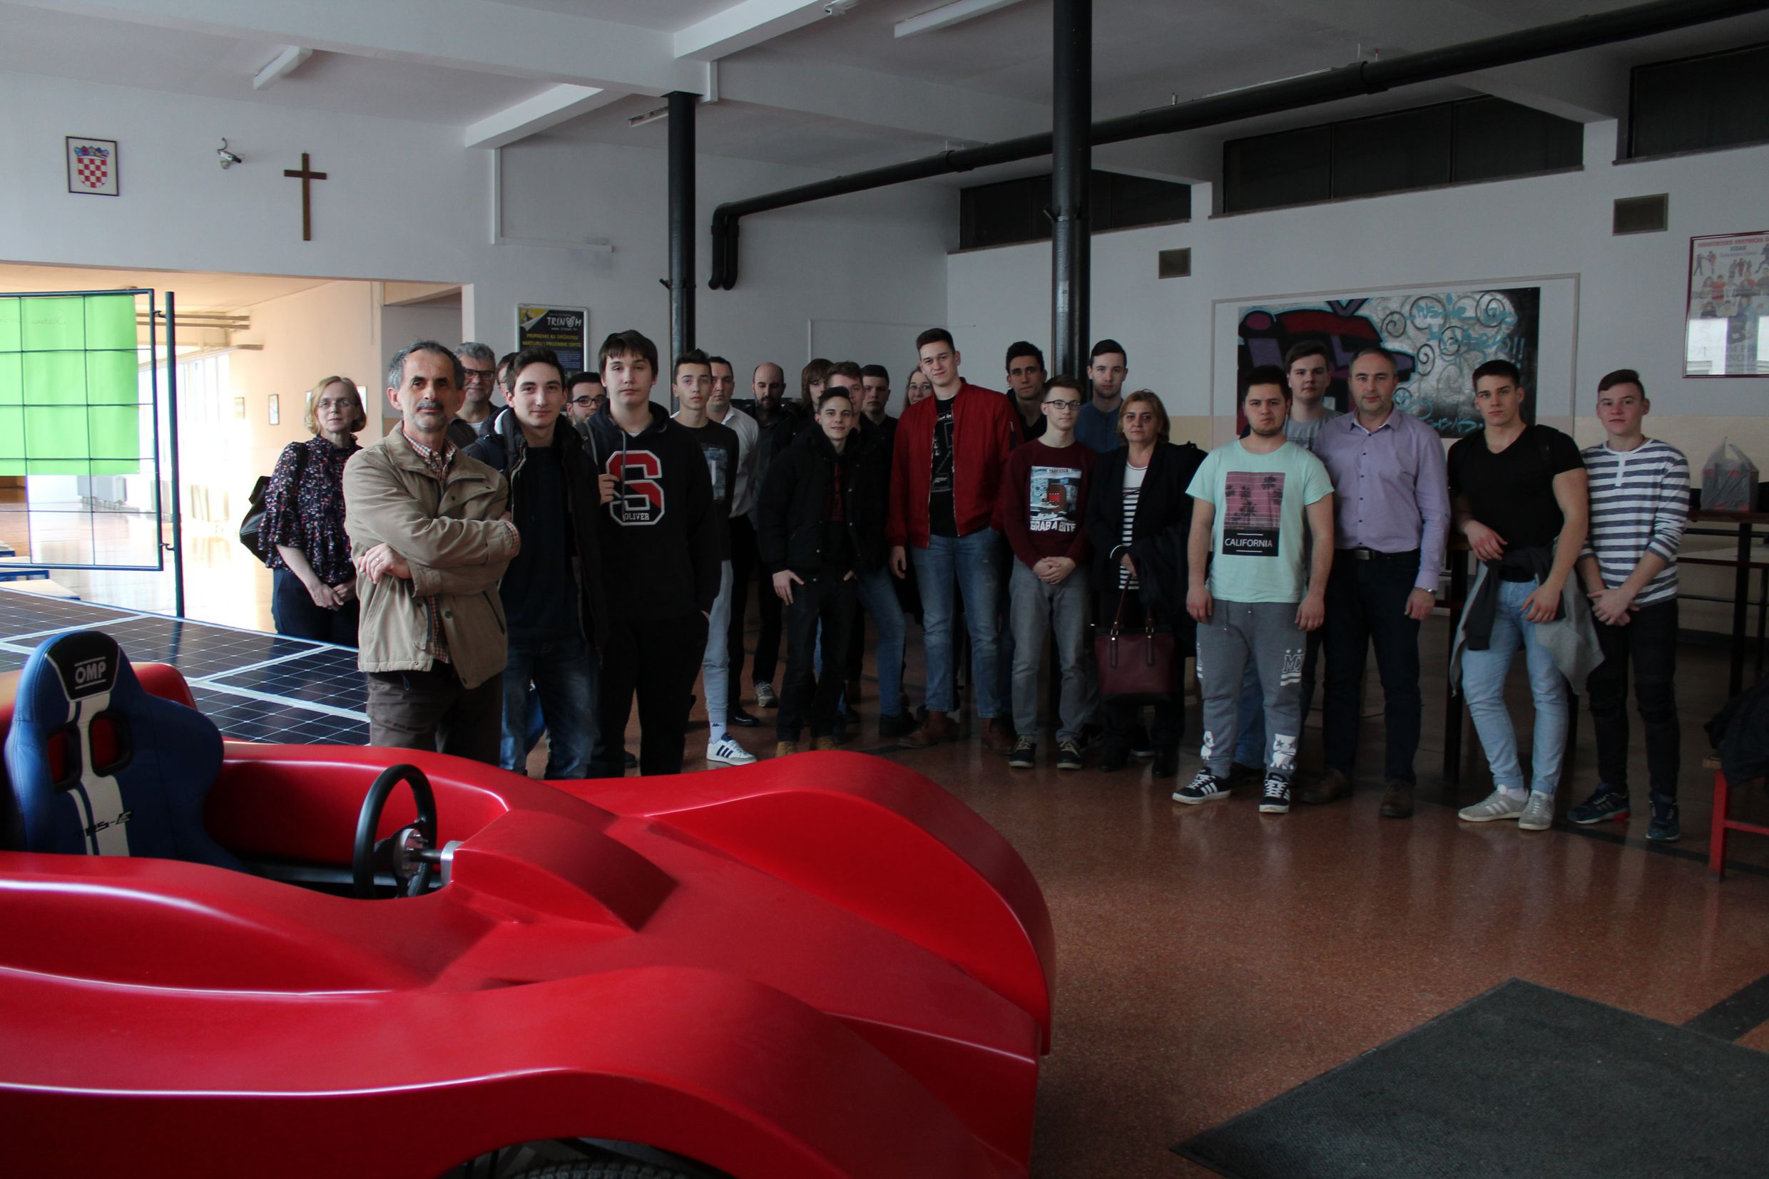
TEHNIČAR ZA EL. STROJEVE S PRIMIJENJENIM RAČUNALSTVOM
MEĐUŽUPANIJSKO NATJECANJE UČENIKA IZ OSNOVA ELEKTROTEHNIKE I MJERENJA U ELEKTROTEHNICI
- u Tehničkoj školi Karlovac, 28. veljače 2017. godine, sudjelovali naši učenici 2.E razreda: Billy Bičak i Teo Martinjak
- u Tehničkoj školi Sisak, 9. ožujka 2018. godine, sudjelovali naši učenici 2.E razreda: Mateo Ivančan i Erik Markiš

Slide 18
ELEKTRONIČARI-MEHANIČARI
Na Državnom natjecanju u Čakovcu 2003. godine, sudjelovali su naši učenici Danijel Belošić i Josip Majcug te kao ekipa osvojili 4. mjesto.
ELEKTROINSTALATERI I ELEKTROMEHANIČARI
Od 2004.godine redovito sudjelujemo na natjecanjima i postižemo odlične rezultate.
22. 2. 2011. naši elektroinstalateri Ivan Purgar i Marko Kosić osvojili su 1. mjesto na Međužupanijskom natjecanju elektroinstalatera u Velikoj Gorici, te se plasirali na Državno natjecanje u Zadru i osvojili 6. mjesto.
U Elektrostrojarskoj obrtničkoj školi, Zagreb 10. ožujka 2020. god. održano je Međužupanijsko natjecanje učenika elektroinstalatera iz Električnih instalacija, gdje je sudjelovao naš učenik 3. A razreda Tomislav Marić. Učenik je osvojio drugo mjesto, te se plasirao na Državno natjecanje.
U pratnji učenika bio je Marijan Antolković, prof. savjetnik.

Slide 19
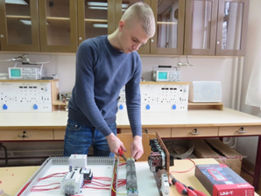
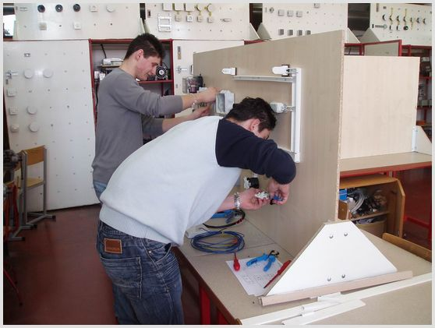
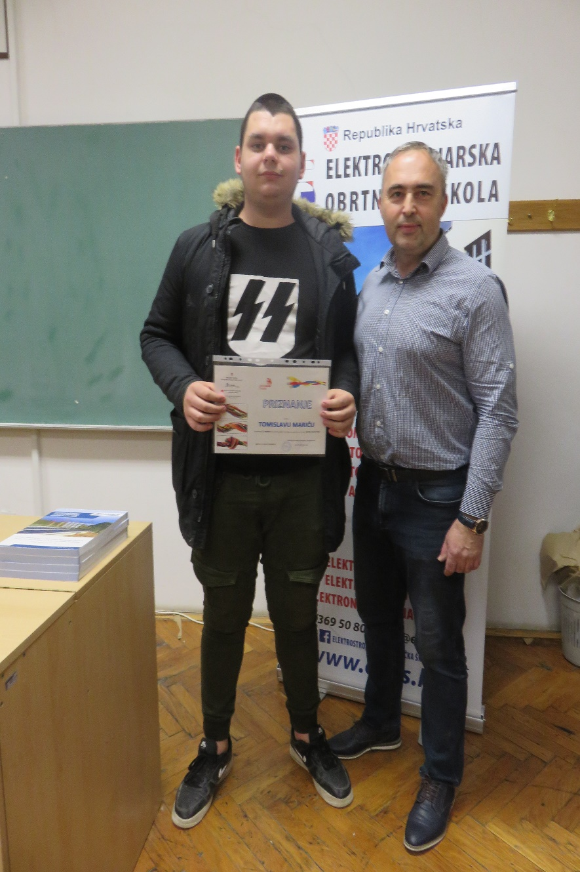
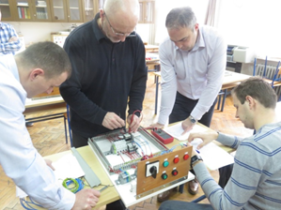
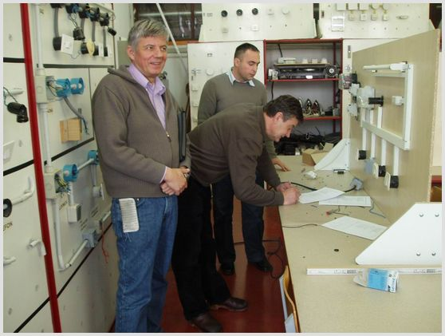
Elektromehaničari 2016. u Zagrebu Elektroinstalateri 2013. Velika Gorica Elektroinstalateri u Zagrebu 2020.

Slide 20
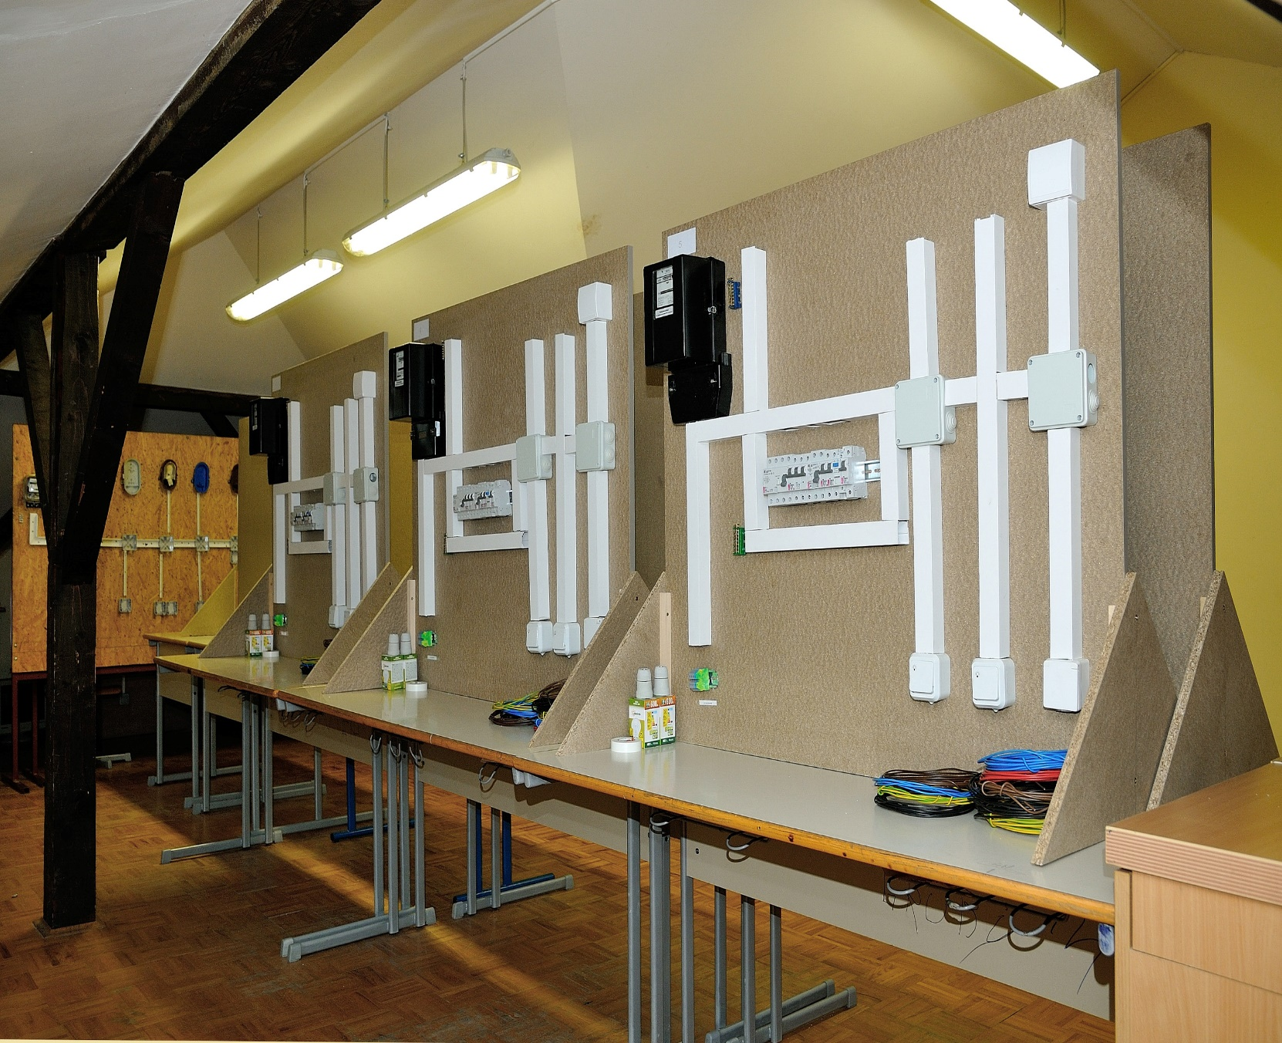
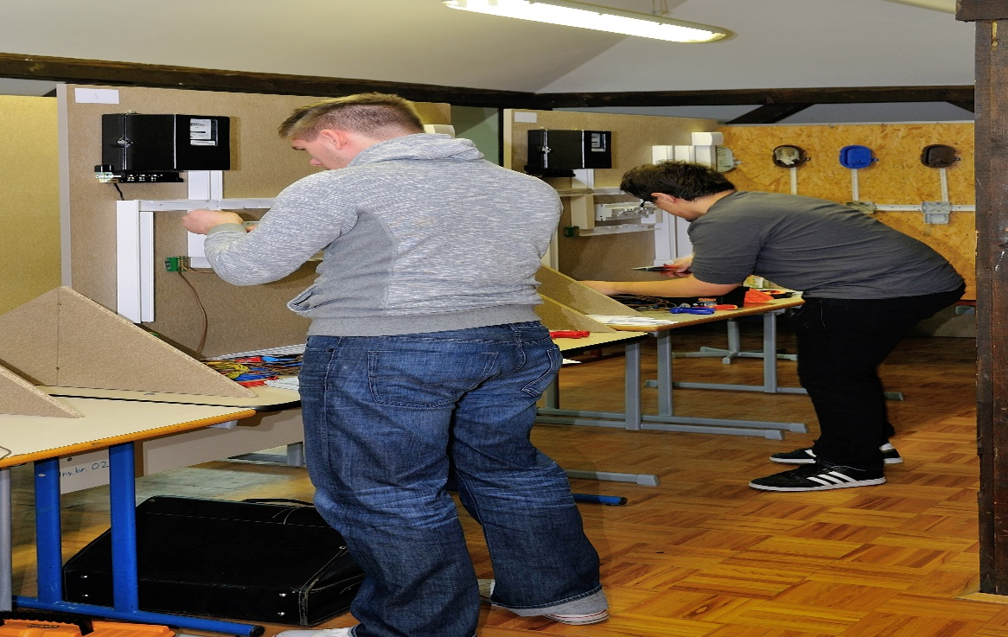
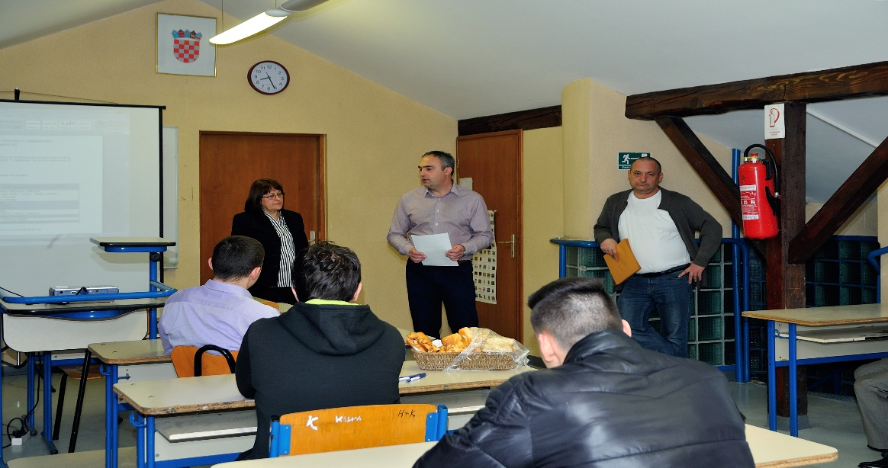
U našoj školi 24. veljače 2017.god. održano je Međužupanijsko natjecanje učenika u zanimanju elektroinstalater/elektromonter.

Slide 21
PAR SLIKA STRUČNIH POSJETA U SEKTORU ELEKTROTEHNIKE I RAČUNALSTVA

Slide 22
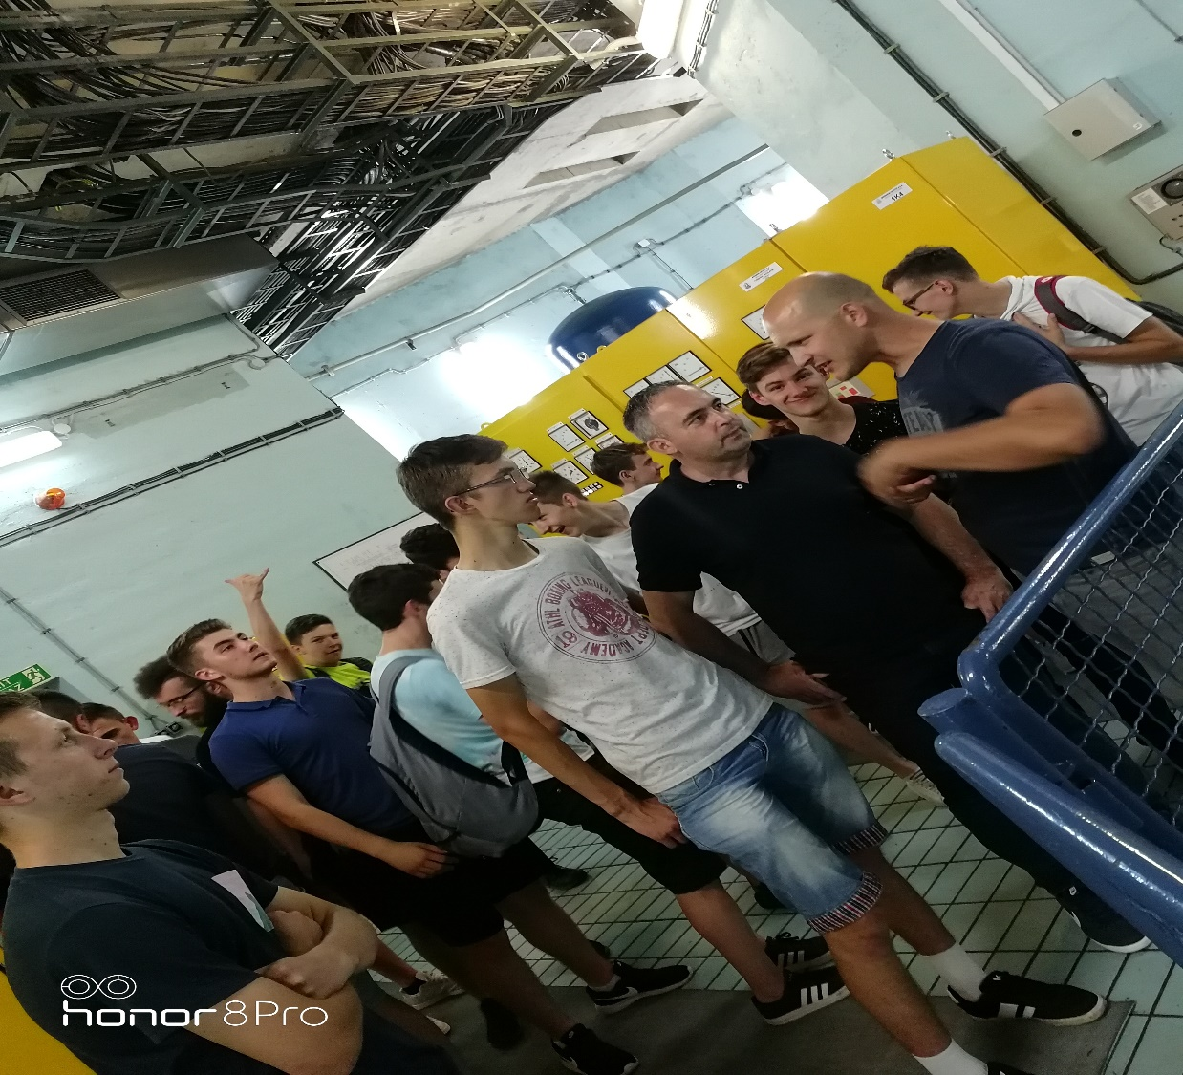
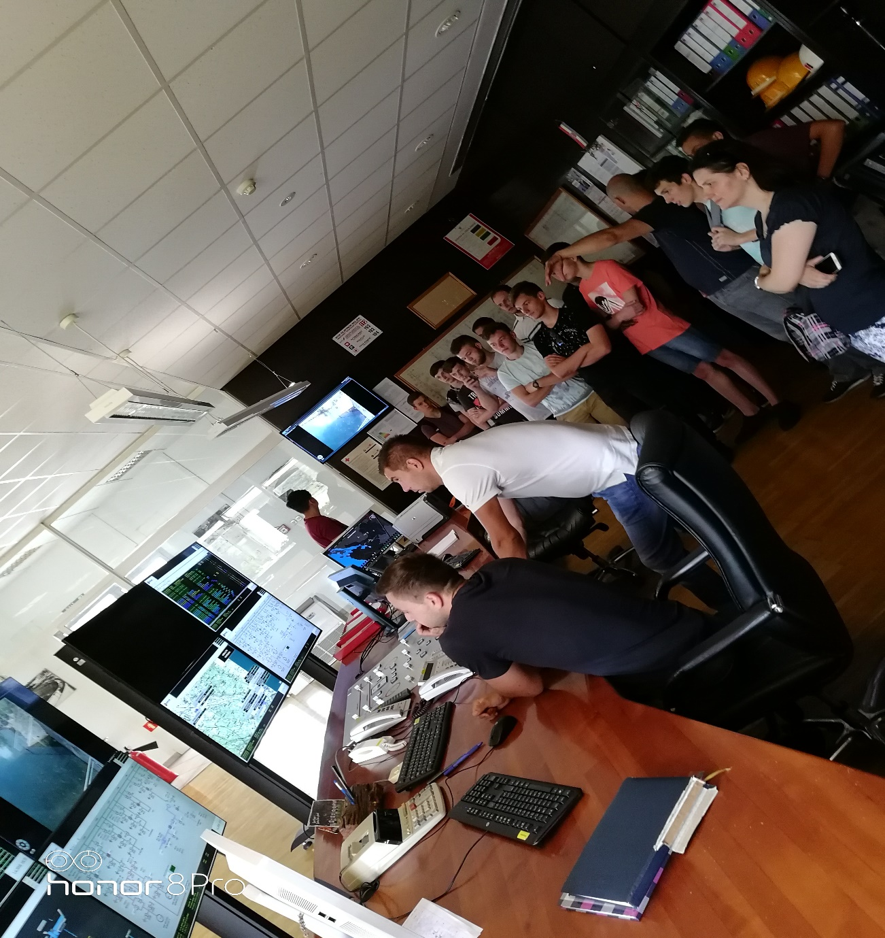
RHE Velebit, 2018.

Slide 23
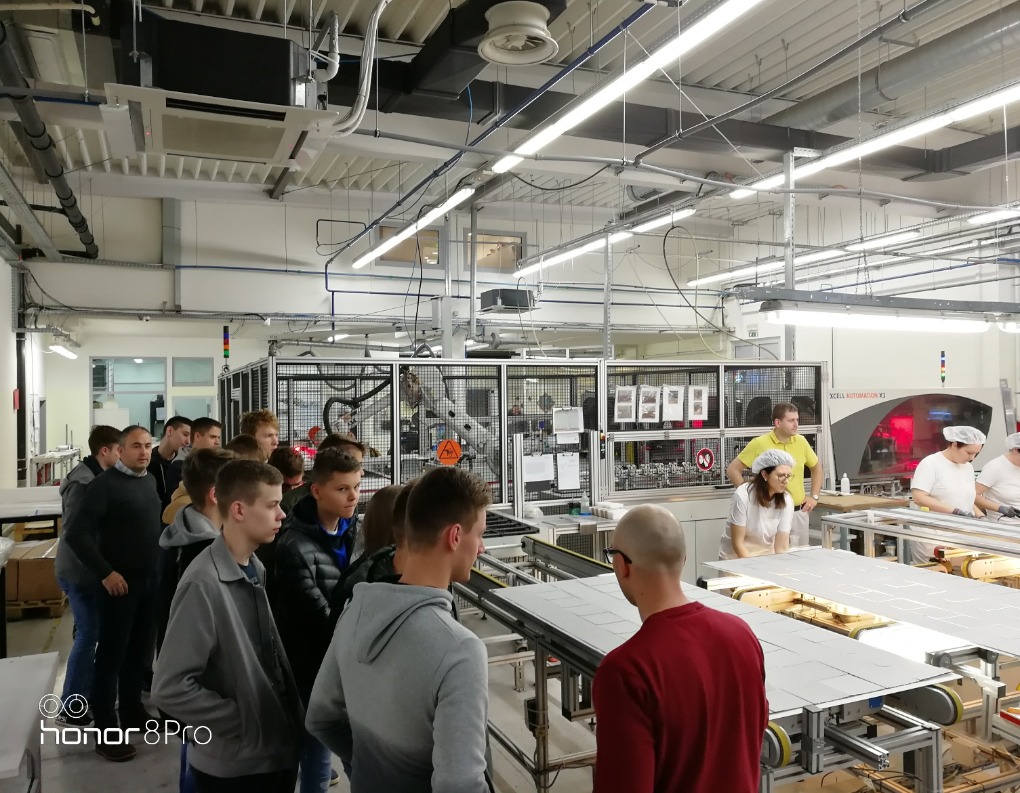
AQUATICA – SLATKOVODNI AKVARIJ, KARLOVAC, 2018. Posjet tvrtki Solvis, 2019.

Slide 24
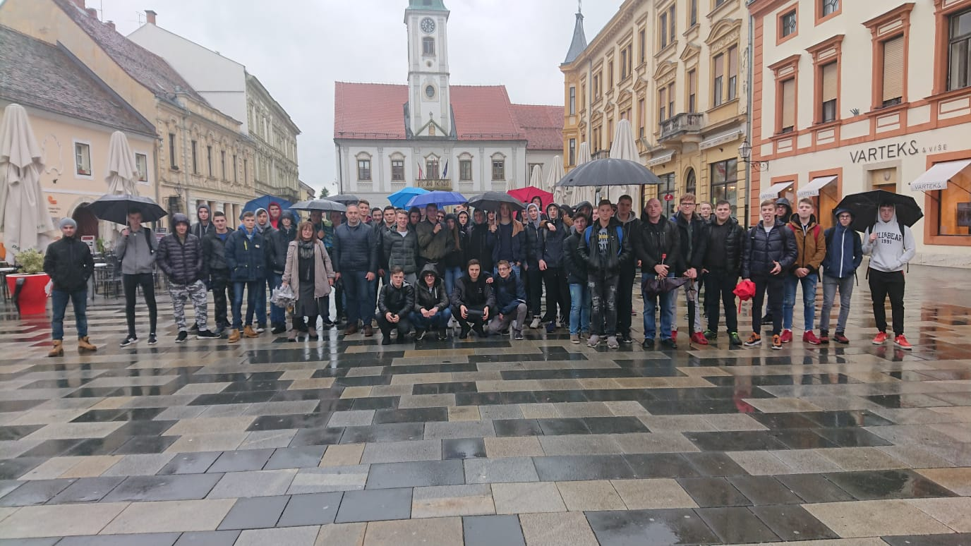
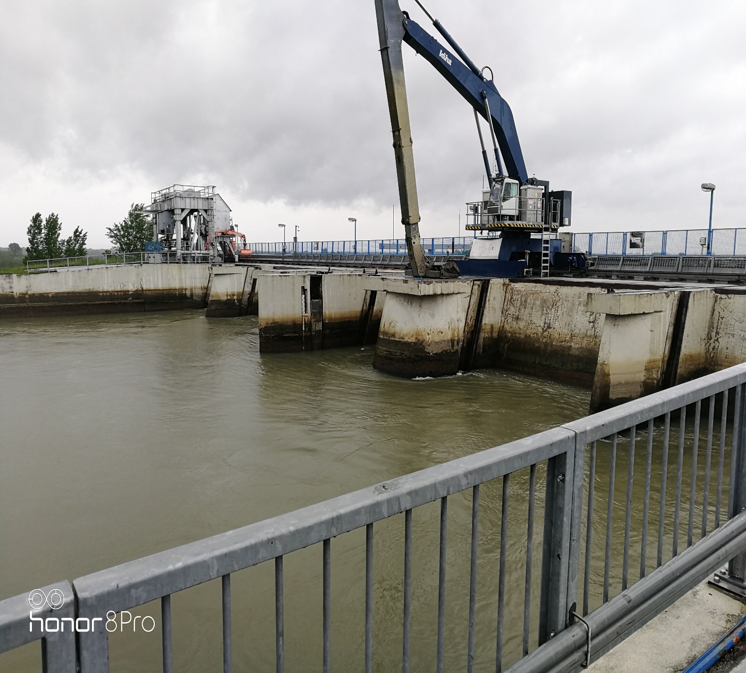
Varaždin,2019. HE Varaždin, 2019.

Slide 25
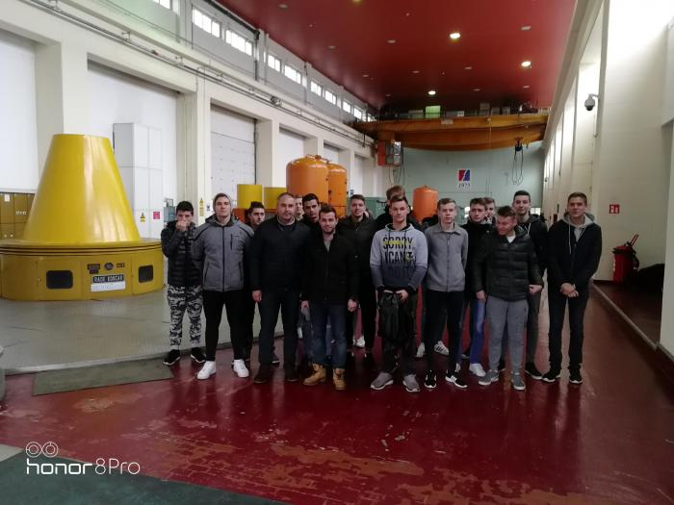
HE Varaždin, 2019.

Slide 26
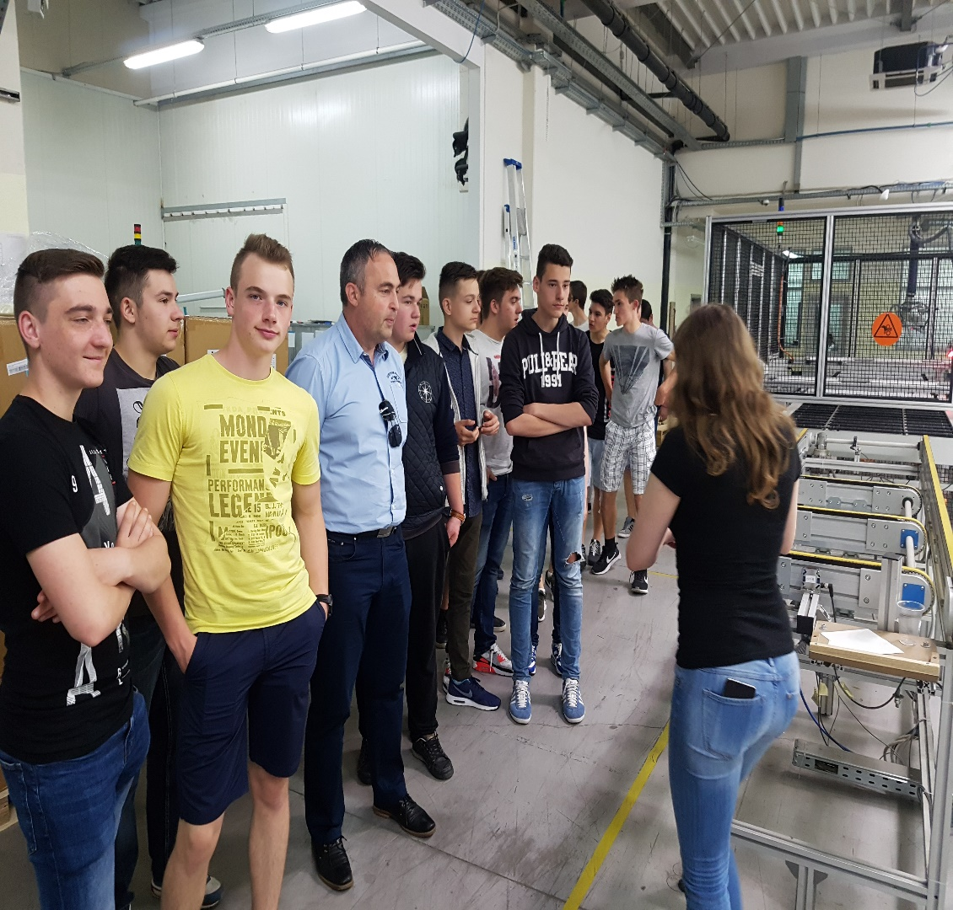
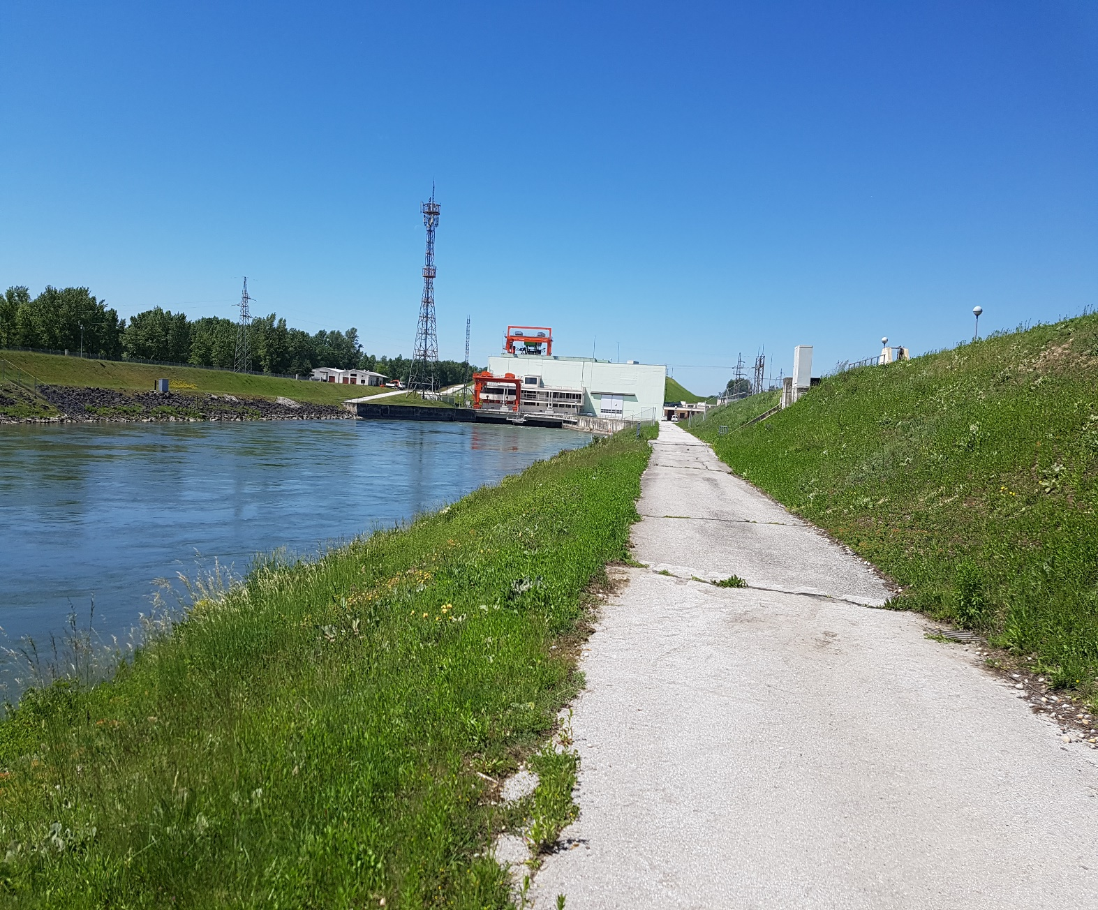
Posjet tvrtki Solvis, 2017. HE Čakovec, 2017.

Slide 27
Izvori materijala korišteni u prezentaciji
za izradu prezentacije korišteni materijali preuzeti iz dokumenta Prezentacija_Skole_20192020.ppt
neke fotografije korištene u prezentaciji preuzete sa školske web stranice, a većini fotografija autor je Marijan Antolković
Autor prezentacije:
Marijan Antolković,struč.spec.ing.el.,prof.savjetnik

